Slide 1






Báo cáo project
React JS
Group Cá lóc kho tộ

Slide 2





Contents
01
02
Our team
React là gì?
03
04
Các thư viện trong Project
Call API

Slide 3



1.Our team
Phạm Bá Anh Tuấn
Hoàng Ngọc Hải

Slide 4


2. React là gì?
React là một thư viện JavaScript mã nguồn mở và miễn phí để xây dựng giao diện người dùng (UI) dựa trên các thành phần UI riêng lẻ. Nó được phát triển và duy trì bởi Meta và cộng đồng các nhà phát triển và công ty cá nhân.
React được sử dụng để xây dựng các ứng dụng web động và tương tác. Nó có thể được sử dụng để tạo các trang web đơn giản hoặc các ứng dụng phức tạp, như các ứng dụng thương mại điện tử hoặc trò chơi.
React hoạt động bằng cách tạo ra một mô hình DOM ảo (virtual DOM) để theo dõi trạng thái của ứng dụng. Khi trạng thái của ứng dụng thay đổi, React sẽ so sánh mô hình DOM ảo với DOM thực tế và chỉ cập nhật các phần của DOM thực tế cần được cập nhật. Điều này giúp cải thiện hiệu suất của ứng dụng.

Slide 5



3. Các thư viện được dùng trong dự án
Axios
Bootstrap
Yup

Slide 6
Axios
Axios là một thư viện HTTP client dựa trên Promises, được sử dụng để thực hiện các yêu cầu HTTP từ các ứng dụng web và máy khách. Axios cung cấp một cách đơn giản và hiệu quả để gửi và nhận dữ liệu từ các API REST.
Axios có thể được sử dụng để thực hiện các loại yêu cầu HTTP khác nhau, bao gồm:
GET: Để lấy dữ liệu từ một API REST.
POST: Để tạo dữ liệu mới trên một API REST.
PUT: Để cập nhật dữ liệu hiện có trên một API REST.
DELETE: Để xóa dữ liệu trên một API REST.

Slide 7
Bootstrap
Bootstrap là một framework CSS và JavaScript mã nguồn mở và miễn phí để xây dựng các trang web và ứng dụng web. Nó được phát triển và duy trì bởi Bootstrap Team, một nhóm các nhà phát triển và thiết kế web từ Twitter.
Bootstrap được sử dụng để tạo các trang web và ứng dụng web đẹp, đáp ứng và thân thiện với thiết bị di động. Nó cung cấp một bộ các thành phần và công cụ sẵn sàng sử dụng để giúp bạn xây dựng giao diện người dùng (UI) của mình một cách nhanh chóng và dễ dàng.

Slide 8
Yup
Yup là một thư viện JavaScript mã nguồn mở và miễn phí để xác thực dữ liệu. Nó được phát triển và duy trì bởi Dan Abramov, một nhà phát triển JavaScript nổi tiếng.
Yup được sử dụng để xác thực dữ liệu được nhập bởi người dùng hoặc được gửi từ các API. Nó cung cấp một cách đơn giản và hiệu quả để xác minh rằng dữ liệu đáp ứng các yêu cầu của ứng dụng.
Yup có một số tính năng nổi bật, bao gồm:
Các quy tắc xác thực mạnh mẽ: Yup cung cấp một bộ các quy tắc xác thực mạnh mẽ để giúp bạn xác minh dữ liệu của mình.
Dễ sử dụng: Yup dễ sử dụng và học hỏi.
Linh hoạt: Yup có thể được tùy chỉnh để đáp ứng nhu cầu của ứng dụng

Slide 9
4. Call API?
Call API là một thuật ngữ trong lập trình dùng để chỉ việc một ứng dụng gửi yêu cầu đến một API khác để lấy dữ liệu hoặc thực hiện một tác vụ. API là viết tắt của Application Programming Interface, là một bộ giao diện và các định nghĩa cho phép các ứng dụng phần mềm giao tiếp với nhau.
Khi gọi API, ứng dụng sẽ cung cấp một số thông tin cho API, chẳng hạn như phương thức HTTP, URL của API, dữ liệu đầu vào và các tùy chọn tùy chỉnh. API sẽ xử lý yêu cầu và trả về một phản hồi cho ứng dụng. Phản hồi này có thể là dữ liệu, một trạng thái hoặc một lỗi.

Slide 10
Phương pháp Call API
Sử dụng thư viện bên thứ ba: Có nhiều thư viện bên thứ ba có sẵn để giúp bạn gọi API trong ReactJS. Một số thư viện phổ biến bao gồm:
Axios
React Query
Sử dụng hook React: React cung cấp một số hook có thể được sử dụng để gọi API. Một số hook phổ biến bao gồm:
useState
useEffect

Slide 11



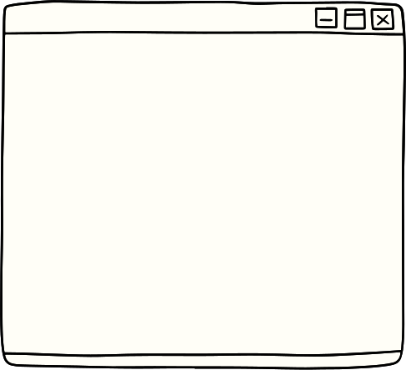


Thư viện bên thứ 3
Axios
React Query
Axios là một thư viện HTTP mạnh mẽ và linh hoạt. Nó cung cấp hỗ trợ cho tất cả các phương thức HTTP và các tùy chọn tùy chỉnh khác nhau.
Query là một thư viện quản lý API giúp bạn dễ dàng thực hiện các yêu cầu API và cập nhật trạng thái của ứng dụng của bạn.

Slide 12
Sử dụng hook React
useEffect
useState
useEffect() là một hook có thể được sử dụng để thực hiện các tác vụ khi trạng thái của ứng dụng thay đổi. Bạn có thể sử dụng useEffect() để thực hiện yêu cầu API khi trạng thái của ứng dụng thay đổi.
useState() là một hook có thể được sử dụng để lưu trữ trạng thái của ứng dụng. Bạn có thể sử dụng useState() để lưu trữ kết quả của yêu cầu API.

Slide 13
Call API render ra Playlist
Sử dụng useState để lưu data và setData khi có sự thay đổi.
Hook useEffect() được sử dụng trong call API để thực hiện các tác vụ sau khi component được render lần đầu tiên hoặc khi một số trạng thái hoặc prop thay đổi.
Sử dụng Axios để get Data từ API .
Sau đó dùng hàm map() để render ra dữ liệu.

Slide 14
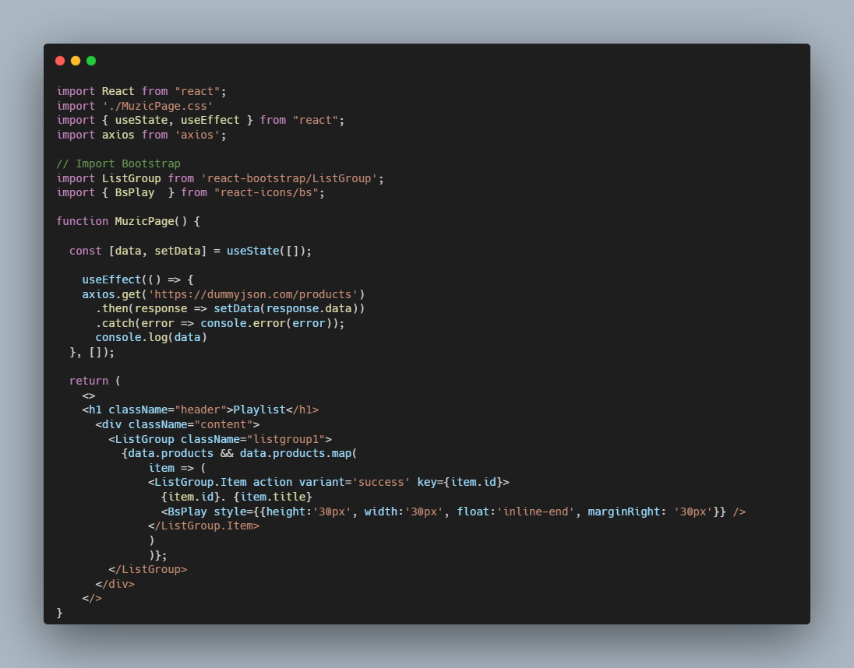

Slide 15
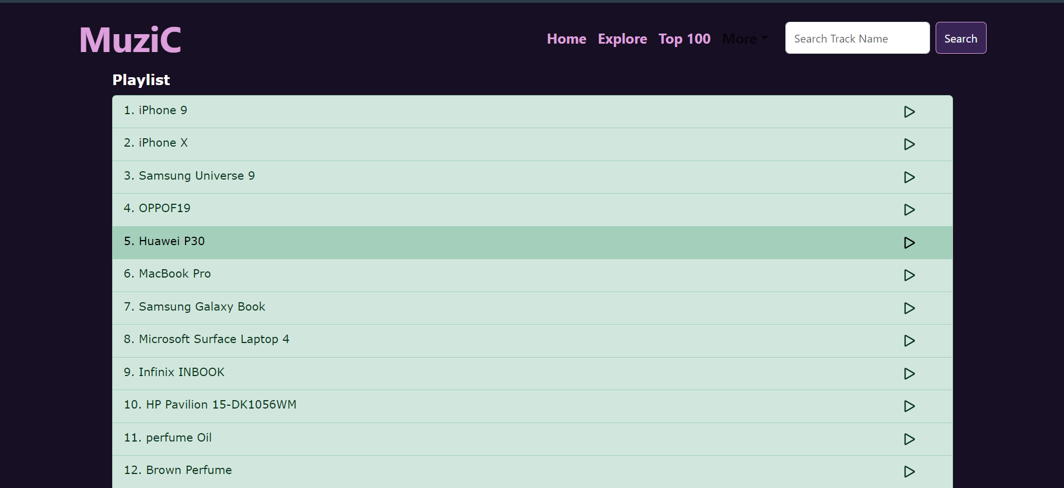

Slide 16
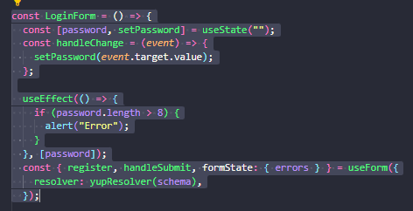
Login Form

Slide 17
Cấu trúc thành phần
LoginForm component: Một thành phần React chức năng có khả năng xử lý chức năng đăng nhập của người dùng
Trạng thái vầ cách xử lý:
password state: Quản lý giá trị mật khẩu do người dùng nhập, được khởi tạo dưới dạng chuỗi trống.
handleChange function: Cập nhật trạng thái mật khẩu khi trường mật khẩu thay đổi.
useEffect hook: Theo dõi trạng thái mật khẩu và cảnh báo lỗi nếu độ dài mật khẩu vượt quá 8 ký tự.
Xử lý biểu mẫu:
handleSubmit, errors: được sử dụng để xác thực và gửi biểu mẫu.
yupResolver(schema): Đề xuất tích hợp với Yup để xác thực

Slide 18
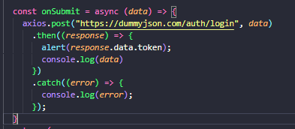
Login Form

Slide 19
Hàm onSubmit: Xử lý việc gửi biểu mẫu bằng Axios để gửi yêu cầu POST tới API đăng nhập.
axios.post: Gửi yêu cầu POST có dữ liệu được cung cấp tới URL được chỉ định.
.then: Xử lý phản hồi thành công:
+ Cảnh báo mã thông báo xác thực đã nhận.
+ Ghi nhật ký dữ liệu đã gửi vào bảng điều khiển.
.catch: Ghi nhật ký lỗi vào bảng điều khiển.

Slide 20


Thank you
www.reallygreatsite.com

